Slide 1
实验三
人机猜拳

Slide 2
知识梳理：二重循环结构
二重循环结构
循环结构：while、do-while、for、foreach
可以任意层次嵌套
各种循环结构可以相互嵌套
二重循环结构中使用跳转语句
continue：继续本层下一轮循环
break：跳出本层循环

Slide 3
知识梳理：类和对象入门2-1
类和对象
类和对象及其关系
类的封装
定义类
创建和使用对象
OO的优点
无参方法
定义方法
调用方法
成员变量和局部变量
面向对象编程思维

Slide 4
知识梳理：类和对象入门2-2
带参方法
定义方法—指定形参
调用方法—指定实参
基本数据类型和引用数据类型的参数区别
字符串类
String类
StringBuffer类

Slide 5
综合练习：人机猜拳
任务
完成人机猜拳互动游戏的开发
主要功能
选取对战角色
猜拳
记录分数

Slide 6

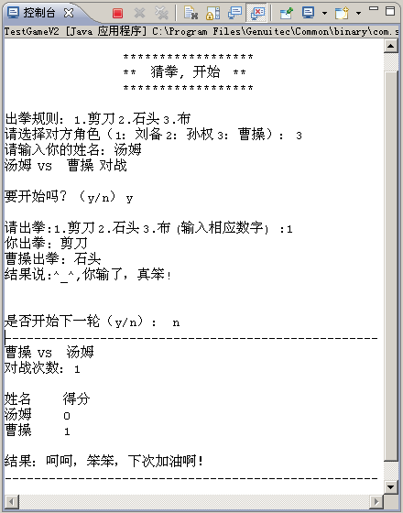
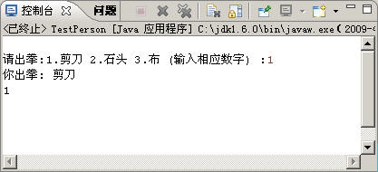


综合练习：人机猜拳
阶段1：练习——分析业务，创建用户类
需求说明
分析业务
抽象出类、类的特征和行为
完成时间：15分钟
Notes:
必须有效果图

Slide 7
综合练习：人机猜拳
阶段1：练习——分析业务，创建用户类
需求说明
创建用户类
编写程序入口类
完成时间：15分钟
Notes:
必须有效果图

Slide 8
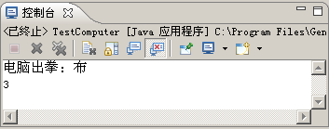
综合练习：人机猜拳
阶段2：练习——创建计算机类
需求说明
创建计算机类Computer。实现计算机出拳
完成时间：15分钟
Notes:
必须有效果图

Slide 9
共性问题集中讲解
共性问题集中讲解
常见调试问题及解决办法
代码规范问题

Slide 10
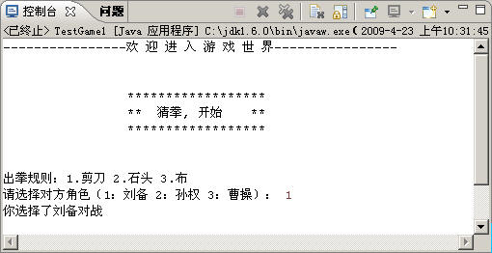
综合练习：人机猜拳
阶段3：练习——创建游戏类，选择对战对手
需求说明
创建游戏类Game
编写游戏类的初始化方法initial()
编写游戏类的开始游戏方法startGame()
完成时间：20分钟
Notes:
必须有效果图

Slide 11
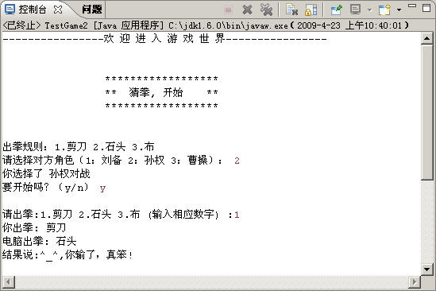
综合练习：人机猜拳
阶段4：练习——实现一局对战
需求说明
分别调用用户类和计算机类的出拳方法showFist()，接受返回值并比较，给出胜负结果
完成时间：25分钟
Notes:
必须有效果图

Slide 12
共性问题集中讲解
共性问题集中讲解
常见调试问题及解决办法
代码规范问题

Slide 13
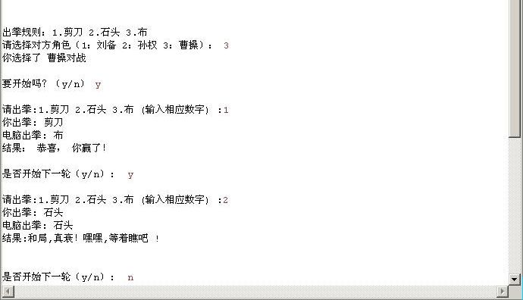
综合练习：人机猜拳
阶段5：练习——实现循环对战，并累计得分
需求说明
实现循环对战，并且累加赢家的得分
完成时间：20分钟
Notes:
必须有效果图

Slide 14
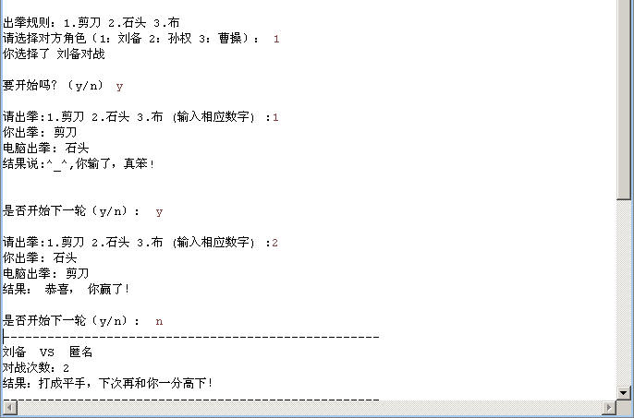
综合练习：人机猜拳
阶段6：练习——显示对战结果
需求说明
游戏结束后，显示对战结果
完成时间：25分钟
Notes:
必须有效果图

Slide 15
共性问题集中讲解
共性问题集中讲解
常见调试问题及解决办法
代码规范问题

Slide 16
综合练习：人机猜拳
阶段7：练习——完善游戏类的startGame()
需求说明
输入并保存用户姓名，游戏结束后显示双方的各自得分
完成时间：20分钟
Notes:
必须有效果图

Slide 17

总结
Java提供了哪四种循环结构？
break和continue在二重循环的中跳转规则是什么？
类与对象的关系是什么？
成员变量和局部变量的区别有哪些？

